Slide 1
Памятные места микрорайона Бабанаково, посвященные Героям Великой Отечественной войны
Выполнил: Аверьянов Роман,
кадетский 5 «В»класс
Руководитель: Соловьева О.В.,
учитель истории
МАОУСОШ№30 города Белово

Slide 2
Микрорайон Бабанаково
Кемеровская область - Кузбасс, город Белово
Центральная улица микрорайона имени Доватора Л.М., стадион «Шахтер», магазин

Slide 3
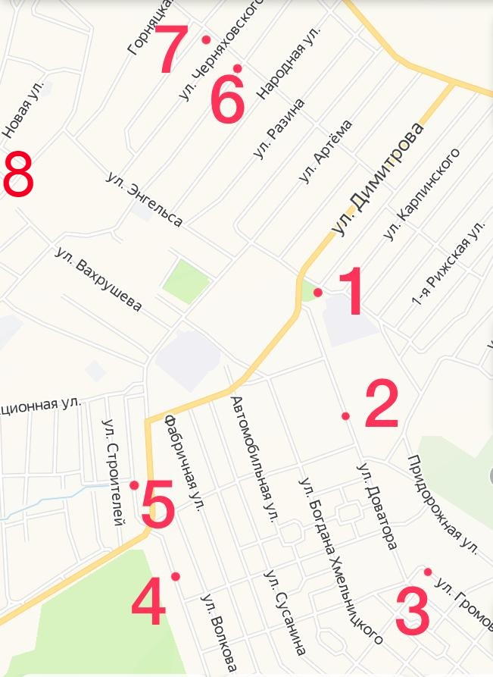
Расположение памятных мест на улицах микрорайона Бабанаково
Улицы микрорайона
Названия
1. Памятник Погибшим шахтерам в годы Великой Отечественной войны
2. Улица и стела Герою СССР Доватору Л.М.
3. Улица и стела Герою СССР Громовой У.М.
4. Улица и стела Герою СССР Старченко А.И.
5. Улица и стела Герою СССР Бабанакову Н.П.
6. Улица и стела Герою СССР Ватутину Н.Ф.
7. Улица и стела Герою СССР Черняховскому И.Д.
8. Улица и стела Герою СССР Жданову А.А.

Slide 4
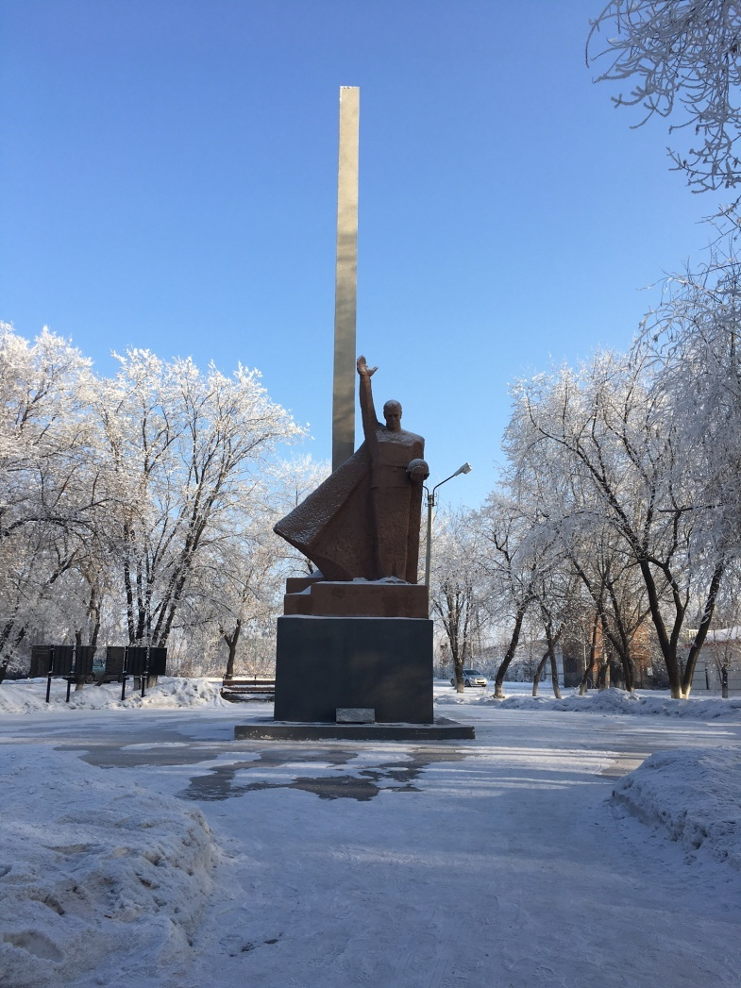
Памятник погибшим шахтерам в годы Великой Отечественной войны
В центре поселка Бабанаково находится сквер, где расположен памятник воинам- шахтерам, погибшим в годы Великой
Отечественной войны, бывшим работникам шахт “Пионерка” и “Бабанаковская”.
Памятник выполнен скульптором Козленко Н.Я. в 1967 году. Этот памятник занесен в книгу “Памятники Сибири”автор Г.Богуславский. На постаменте выполнена доска с памятной надписью: «Шахтерам, погибшим в Великой Отечественной войне
1941-1945 гг.».

Slide 5
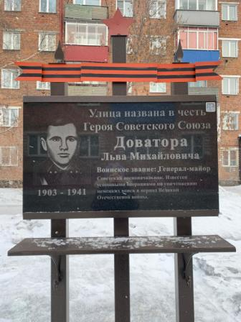
Улица и стела Герою СССР Доватору Л.М.
Центральная улица микрорайона названа именем Л.М. Доватора. В годы войны он возглавлял Отдельную кавалерийскую группу, сформированную из нескольких кавалерийских полков. Генерал-майор Лев Михайлович известен успешными операциями по уничтожению войск противника в начальный период Великой Отечественной войны.
Награждён :орден "Красной звезды", орден "Красного Знамени", два ордена "Ленина", медалью Золотая Звезда
За мужество и героизм, проявленные в боях с немецко-фашистскими захватчиками» посмертным званием Героя Советского Союза.

Slide 6
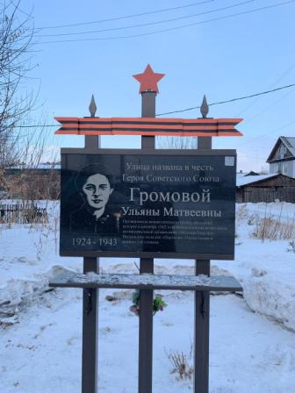
Улица и стела Героя СССР Громовой У.М.
С сентября 1942 года комсомолка Ульяна Матвеевна Громова являлась членом штаба подпольной комсомольской организации “Молодая гвардия”. Участвовала в разработке плана поджога биржи труда, составляла тексты листовок и расклеивала по городу. Накануне 25-й годовщины Великой Октябрьской революции участвовала в водружении красного флага на трубе шахты №1 -бис в оккупированном Краснодоне. Была казнена 16 января 1943 года. Перед казнью ее подвергли жестоким пыткам.

Slide 7
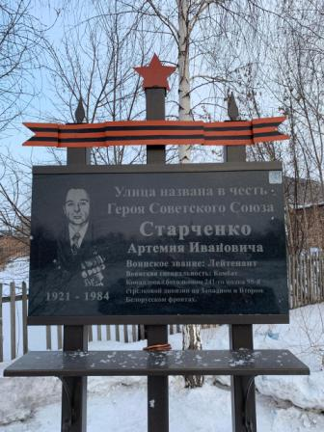
Улица и стела Герою СССР Старченко А.И.
23 июня 1944 Артемий
Иванович участвовал в прорыве обороны противника на реке Проня в Могилевской области. 26 июня первым на своем боевом участке форсировал Днепр у
деревни Колесище , захватил плацдарм и удерживал его до подхода главных сил полка;
участвовал в уничтожении
вражеского гарнизона в
деревне Княжицы. 21 июля 1944 года. Был удостоен звания Героя СССР Награждён орденами Ленина, Александра Невского, двумя орденами Красной Звезды, медалями.

Slide 8
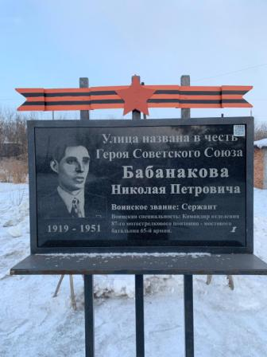
Улица и стела Герою СССР Бабанакову Н.П.
На фронте с 1941 г. Командир отделения 87-го Отдельного моторизованного понтонно-мостового батальона. Сержант Бабанаков отличился при форсировании реки Вест- Одер (Польша). Под шквальным пулемётным и миномётным противника переправлял через реку самоходные боеприпасы, танки, сделав без смены несколько десятков рейсов. Всего отделением к 22 апреля1945 года переправлено 90 орудий и боеприпасы к ним, 15 танков. Награждён орденами Ленина, Славы третьей степени, Красной Звезды, медалями.

Slide 9
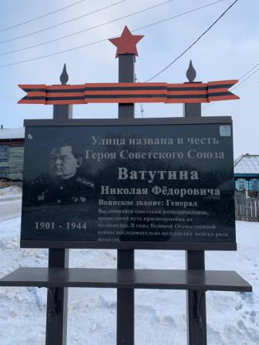
Улица и стела Герою СССР Ватутину Н.Ф.
Николай Федорович
Ватутин прошел путь от
красноармейца до полководца.
В годы Великой Отечественной
войны последовательно
возглавлял войска ряда
фронтов. Находясь на высоких постах в Генеральном штабе Н.Ф.Ватутин проявил широту стратегического мышления и своим неустанным трудом внёс достойный вклад в подготовку Вооружённых Сил. В штабе Н. Ф.Ватутина прозвали «Гроссмейстером». В Красной Армии солдаты называли его «Генералом Победы».

Slide 10
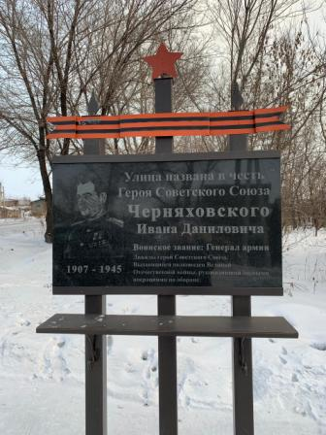
Улица и стела Герою СССР Черняховскому И.Д.
Черняховский И.Д. в начале ВОВ командовал 28-й танковой дивизией, затем 241-й стрелковой на Северо-Западном фронте. С 15 апреля 1944года был командующим войсками Западного, а с 24 апреля 1943-го
Белорусским фронтом.
Участвовал в боях по освобождении Белоруссии. Награжден орденом Ленина, 4 орденами Красного Знамени, 2 орденами Суворова 1-й степени, орденами Кутузова 1-й степени, Богдана Хмельницкого 1-й степени и медалями.

Slide 11
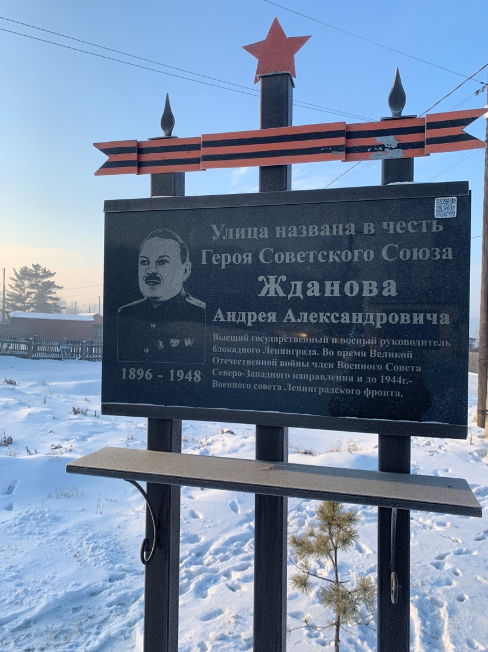
Улица и стела Герою СССР Жданову А.А.
В июне 1918 года Жданов А. А. поступает на службу в РККА, где занимается идеологической работой. В 1919 году являлся сотрудником политотдела 5-й армии Восточного фронта РККА. Был одним из самых влиятельных большевиков при Сталине. Член РСДРП с 1915 года, член ВЦИК и ЦИК СССР, Политбюро ЦК с 1939 года, в годы войны он руководил блокадным Ленинградом. А после войны отвечал за идеологию и внешнюю политику Советского Союза, работал по линии пропаганды и агитации в послевоенной Европе. Жданов А.А. никогда не занимал высоких постов и никогда не блистал на политическом Олимпе Кремля, но был одним из самых надежных, доверенных исполнителей и соратников Сталина.

